Slide 1
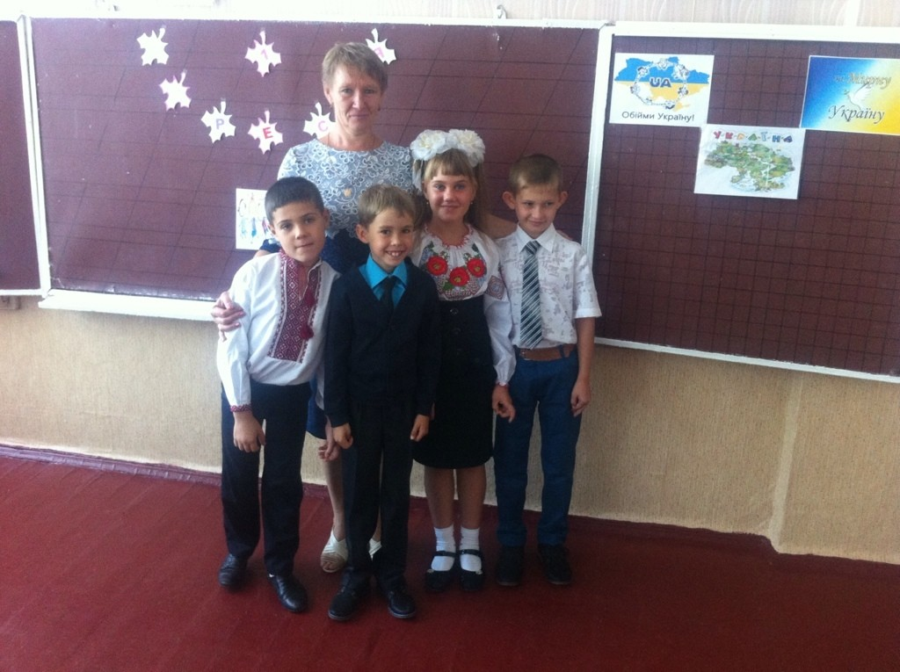
Історія створення книги
Керівник проекту: Дудка І.П., учитель початкових класів.
Тип проекту: інформаційно-дослідницький.
Учасники проекту: учні 3 класу КЗ «Республіканська ЗОШ І-ІІІ ступенів»

Slide 2
Мета дослідження
дослідити на основі вітчизняного та світового досвіду історію створення книги.
розкрити значення книги як найважливішого засобу людського пізнання, впливу, її ролі у людському житті;
ознайомити з історією книгодрукування, найдавнішими та сучасними бібліотеками; професією бібліотекаря;
формувати читацьку самостійність;
розвивати усне й писемне мовлення.

Slide 3
Завдання дослідження
Для досягнення мети необхідно було розв’язати такі завдання:
1)дослідити витоки створення книги;
2)охарактеризувати історичні етапи виникнення книги;
3)визначити провідні осередки видавничої справи;
4)дати характеристику основних носіїв та форм книги;
5)з’ясувати значення історії виникнення книги для вітчизняної й світової культури

Slide 4
Не кущ, а з листочками
Не сорочка, а зшита
Не людина, а розповідає.
Хто з нас не любить книжок? Мабуть, немає такої людини. Сьогодні важко уявити собі людину – робітника, інтелігента, бізнесмена без особистої бібліотеки, без книг, журналів і газет. У народі кажуть: «Хто багато читає – той багато знає».
Книга – це велике диво, створене людиною. Ще не вміючи читати, ми розглядали малюнки до казок, слухаючи цікаві історії, які читали нам мами чи бабусі. Щодня ви маєте справу з книгою в школі та вдома. Про все ми дізнаємось з книг. За допомогою них ми можемо зазирнути навіть у майбутнє, дізнатися, якими були давні цивілізації.

Slide 5
Казка про книгу і газету

Slide 6
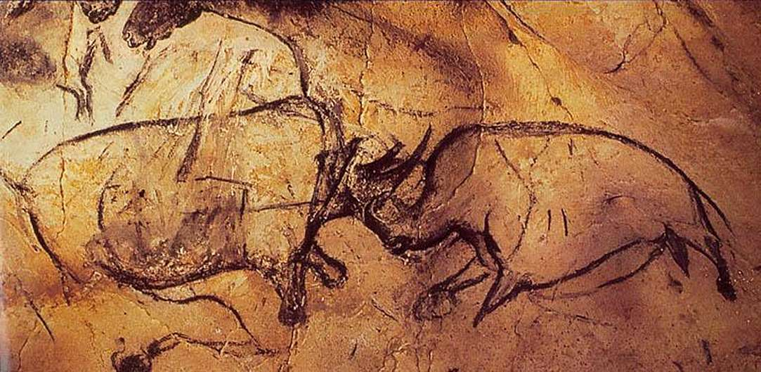
Для передачі
інформації
малювали на стінах печер.

Slide 7
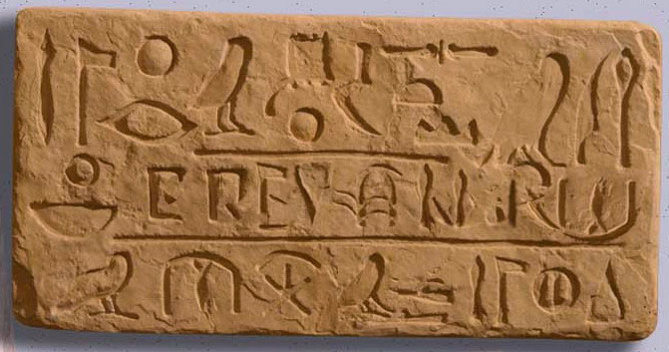
Стародавні книги
Пізніше люди почали писати на глині, яку потім сушили і випалювали на вогні.

Slide 8
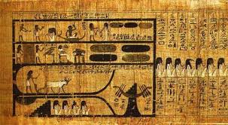
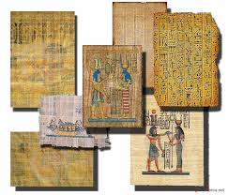
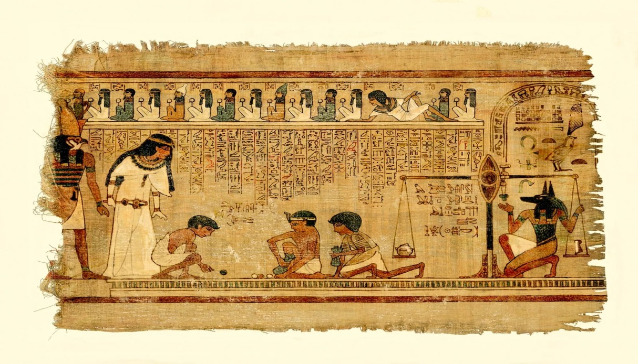
Папірус винайшли в Єгипті

Slide 9
Книги з телячої шкіри

Slide 10
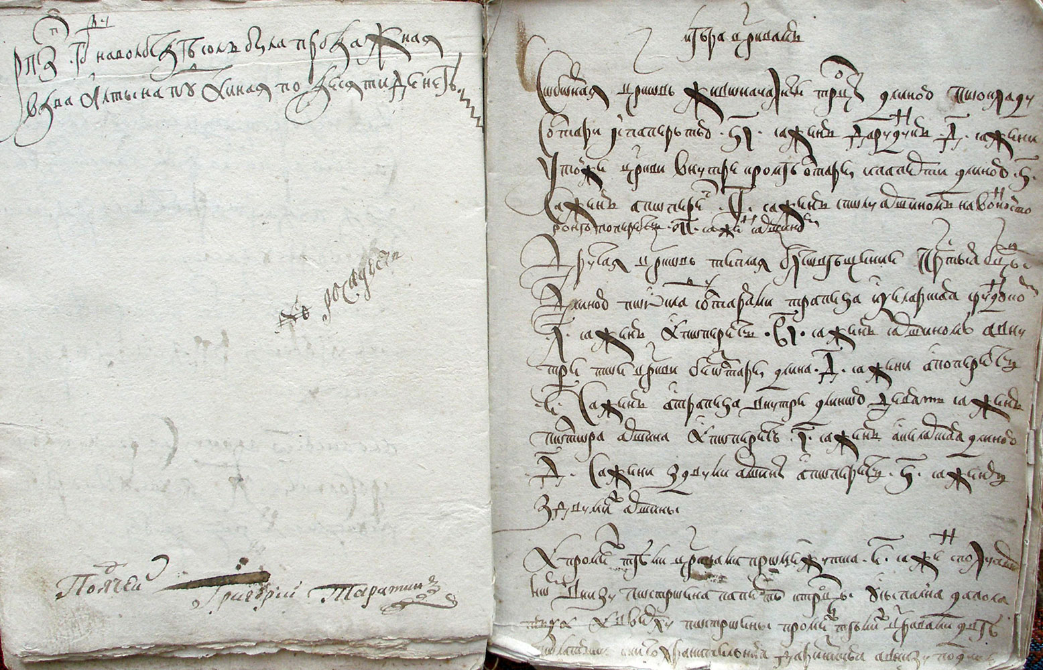
Рукописи
Справжній папір люди навчилися виготовляти дві тисячі років тому. Перші книги були рукописні.

Slide 11
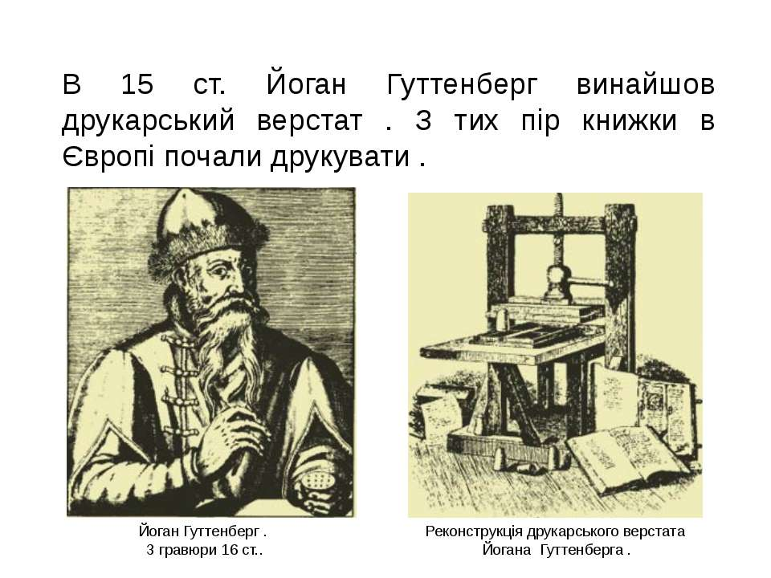

Slide 12
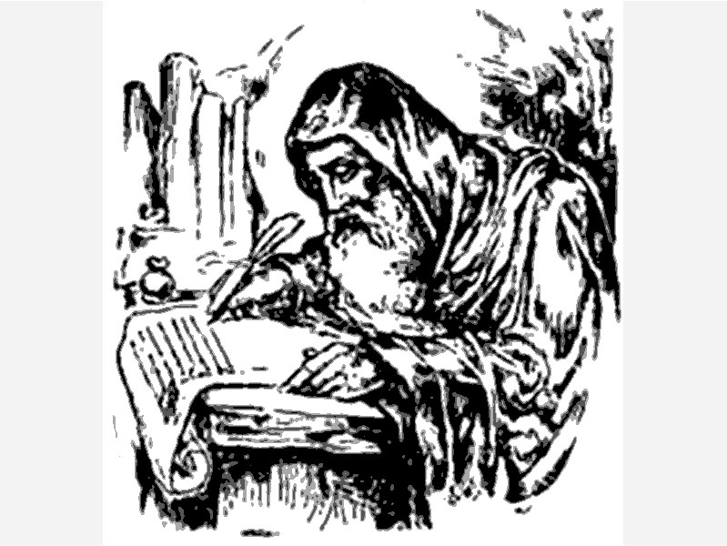
Київська Русь і книжкові майстерні
За часів Київської Русі Князь Володимир Святославович відкривав школи, спеціальні майстерні, де переписували книги.

Slide 13
Перша бібліотека
У 1037 році Ярослав Мудрий створив першу в Україні бібліотеку при Софіївському соборі

Slide 15
Перша друкована книга

Slide 16
Перший підручник
У 1574 р. у Львові вийшов друком "Буквар" - перший на східнославянських землях

Slide 17
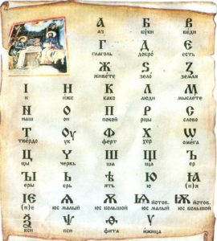
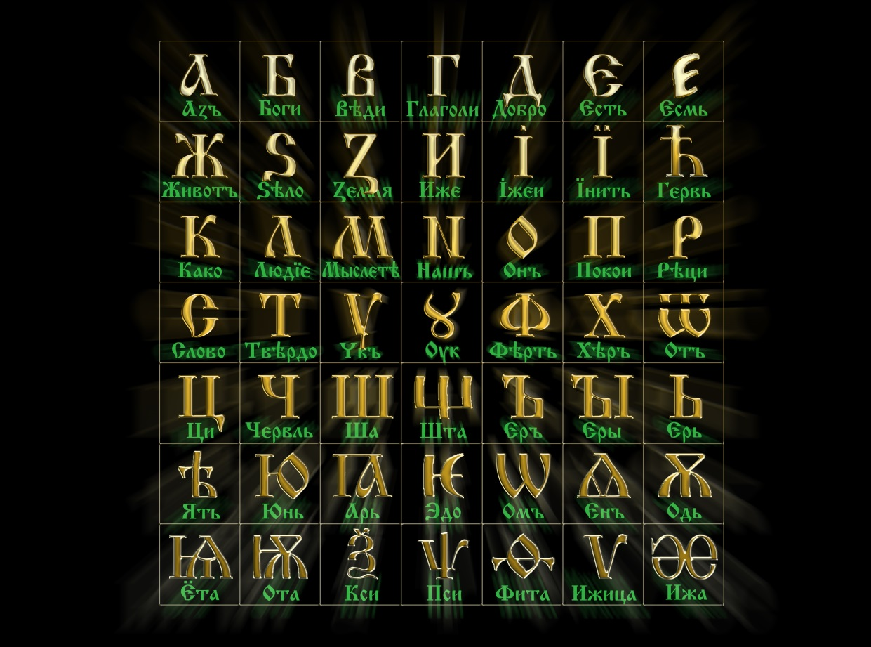
Буквар

Slide 18
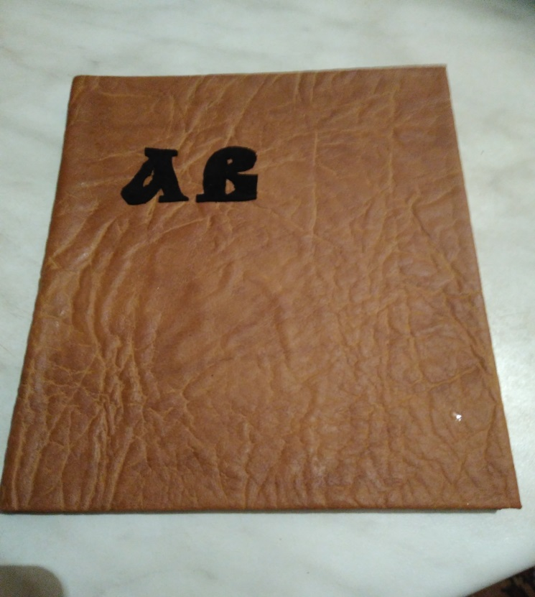
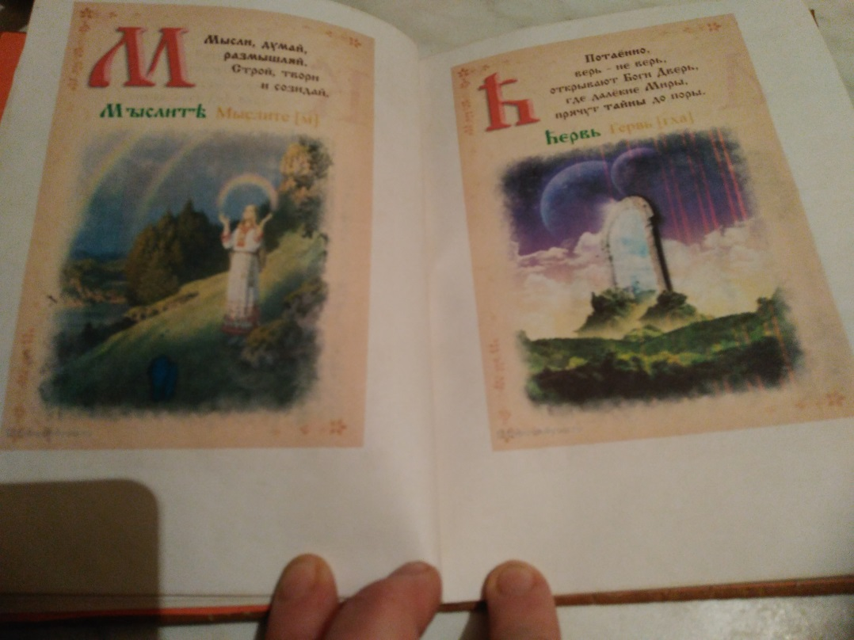
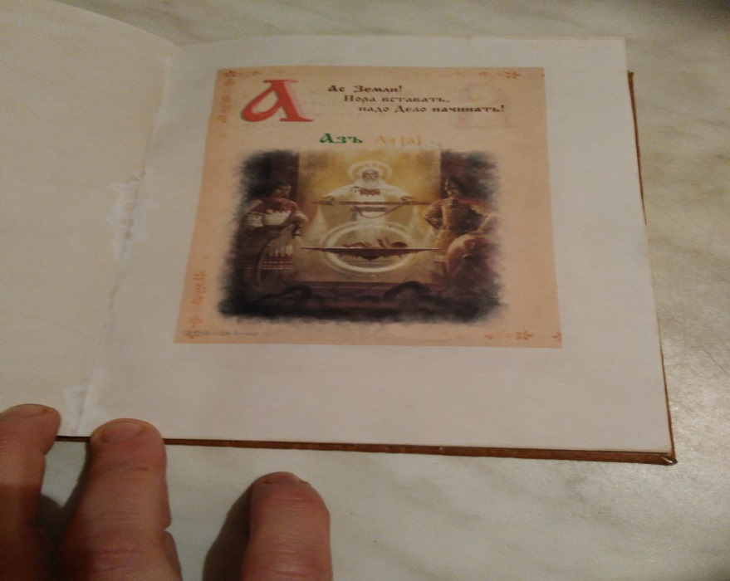

Slide 19
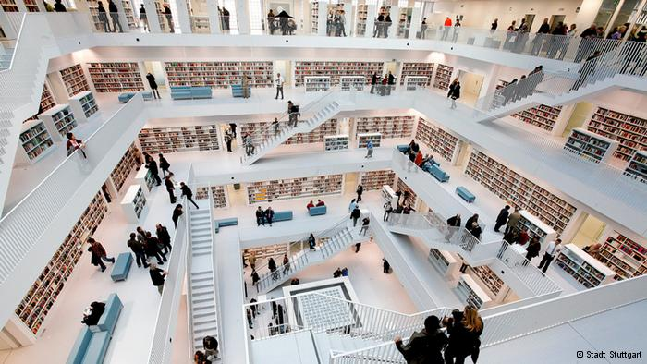
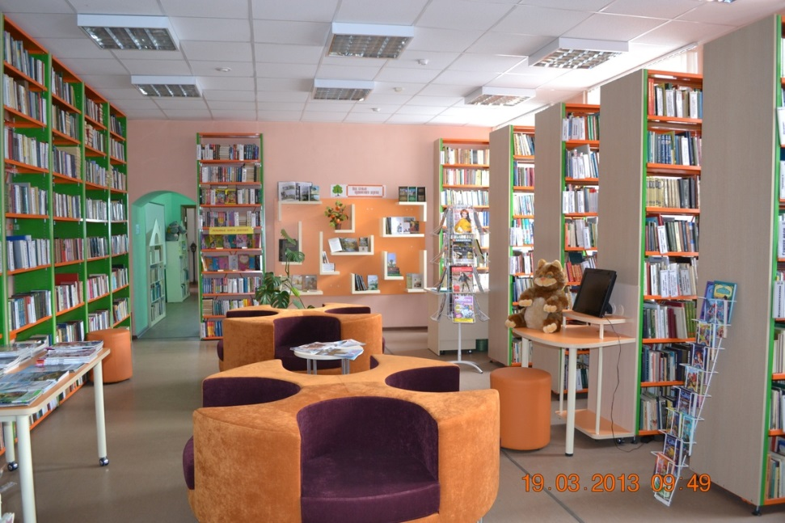
Сучасні бібліотеки світу

Slide 20
Висновок
Книжка супроводжувала людину від початку розвитку. Хоча книга тоді ще була не така, як ми звикли її бачити, маючи вид наскельних малюнків, рисочок і знаків, вона почала історію свого розвитку.
Історія книжки охоплює період із найдавніших часів донині і розкриває ключові питань розвитку книжки як складової частини культурної спадщини суспільства.

Slide 21
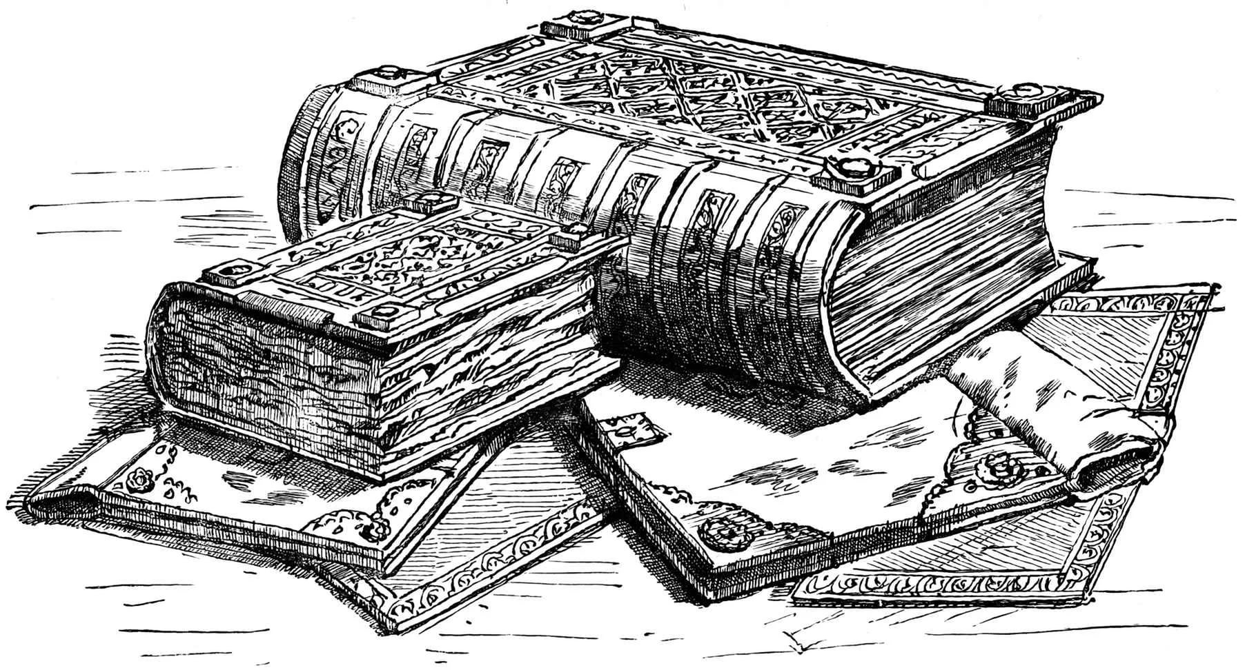
Дякуємо за увагу!

